Slide 1

Startbildschirm
Notenansicht
Einstellungen
1
2
5
6
4
Filter
84 Bachelor
Mathematik 1
3,3
RZ-Benutzername:
90 Master
3
Mathematik 1 (S)
7
best.
mimuster
Digitaltechnik
1,3
RZ-Passwort:
Digitaltechnik (S)
best.
••••••
Algorithmen und The…
1,8
Wahlpflichtmodul
1,1
Speichern
8
Refresh/Reload
Einstellungen
Auflistung der Abschlüsse
Zurück zum Startbildschirm
Nach Note suchen
Noten nach Filtern (Alle, Scheine, Noten, Module)
Auflistung der Noten (Grün=Note, Weiß=Schein, Blau=Modul)
Testet die Zugangsdaten und speichert sie bei Erfolg (verschlüsselt?) ab.

Slide 2
Tablet / large-screen
Smartphone
Menü
Menü
Menü
Abschluss auswählen:
Zweites Fragment wird aktualisiert
Abschluss auswählen
Zweite Acitvity starten
Abschlüsse
Noten
Abschlüsse
Noten
Eine Activity enthält zwei Fragmente
„Abschlüsse“ und „Noten“
Activity „Abschlüsse“ mit
Fragment „Abschlüsse“
Activity „Noten“ mit
Fragment „Noten“

Slide 3
Start
Stop
Initialisiere Abschlüsse-Activity
Nutzer & Passwort vorhanden
Asynchrone
QIS-Server-Anfrage
ja
Aktualisieren
nein
Aktiviere Einstellungs-Activity
Daten gefunden
nein
Aktualisierungs-Fragment anzeigen
ja
Zeige gefundene Daten
nein
2-Fragment-Ansicht
ja
Zeige Liste gefundener Abschlüsse
Abschlüsse und Notenliste anzeigen. Markiere und zeige ersten gefundenen Abschluss

Slide 4
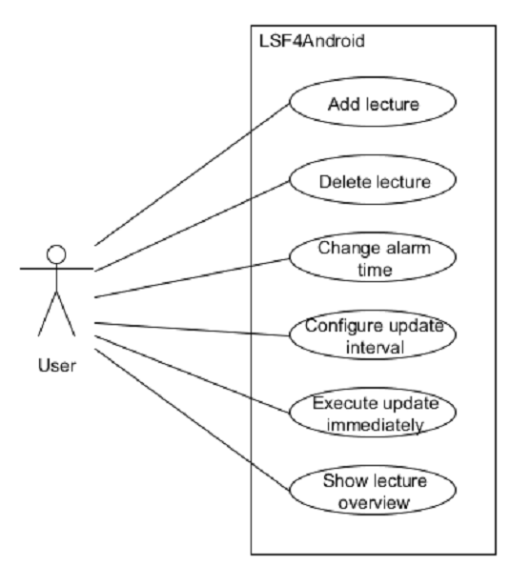
Abschlüsse anzeigen
Kurse/Noten anzeigen
Kursdetails anzeigen
Kurse suchen und filtern
Noten „teilen“

